Slide 1
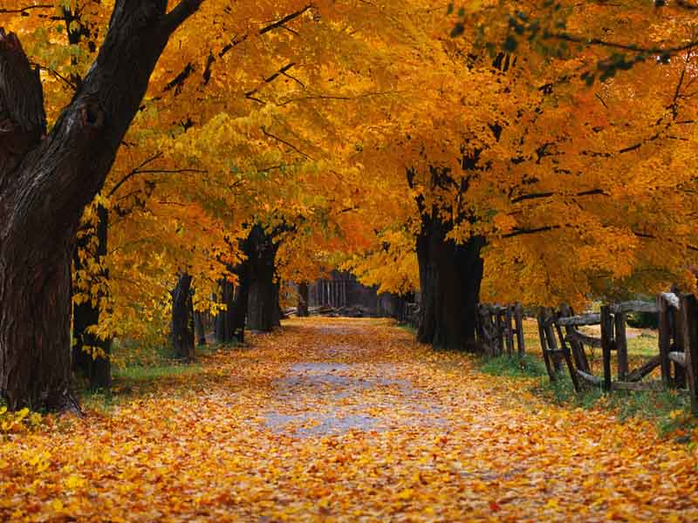
SANG THU
HỮU THỈNH

Slide 2


Sang thu
HỮU THỈNH

Slide 3
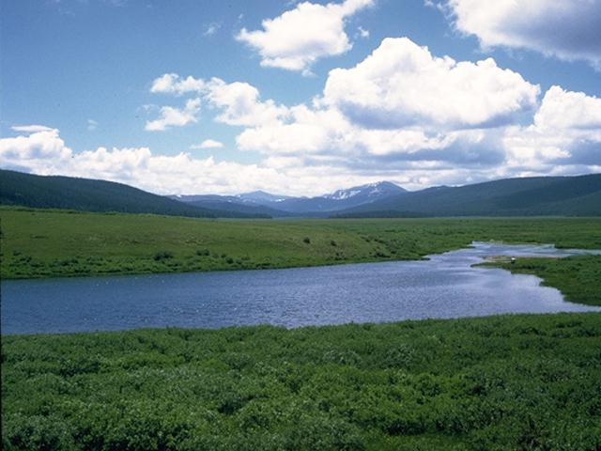
SANG THU
- HỮU THỈNH -
Sang thu
H÷u ThØnh
I. Đọc và tìm hiểu chú thích
Bỗng nhận ra hương ổi
Phả vào trong gió se
Sương chùng chình qua ngõ
Hình như thu đã về
Sông được lúc dềnh dàng
Chim bắt đầu vội vã
Có đám mây mùa hạ
Vắt nửa mình sang thu
Vẫn còn bao nhiêu nắng
Đã vơi dần cơn mưa
Sấm cũng bớt bất ngờ
Trên hàng cây đúng tuổi.

Slide 4
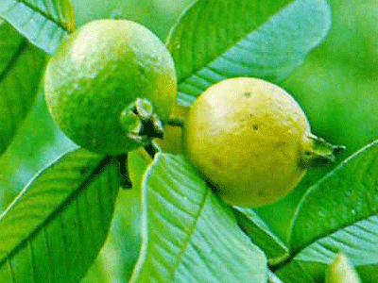
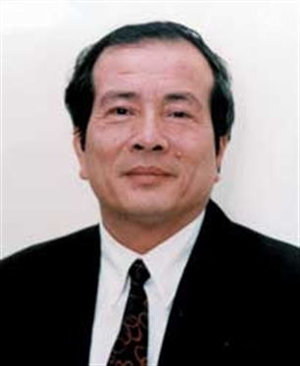
Tiết 64,65: SANG THU
- HỮU THỈNH -
I. Đọc và tìm hiểu chú thích
1. Tác giả
- Hữu Thỉnh (1942)
- Quê quán: Tam Dương- Vĩnh Phúc.
- Ông thuộc thế hệ nhà thơ trưởng thành trong cuộc kháng chiến chống Mĩ.
- Hữu Thỉnh viết nhiều và viết rất hay về những con người, cuộc sống ở nông thôn.

Slide 5


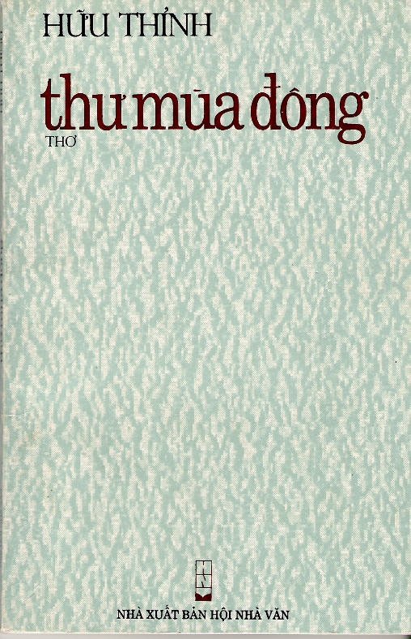
Hữu Thỉnh được tặng nhiều giải thưởng:
+ Giải nhất cuộc thi thơ báo văn nghệ năm 1976
+ Giải thưởng hội nhà văn Việt Nam năm 1980 và 1995.
+ Giải thưởng văn học ASEAN năm 1999.
+ Giải thưởng nhà nước năm 2000.
Một số tập thơ nổi tiếng của ông

Slide 6
SANG THU
- HỮU THỈNH -
I. Đọc và tìm hiểu chú thích
1. Tác giả
2. Tác phẩm
- Hoàn cảnh sáng tác:
Sáng tác cuối năm 1977
+ §Êt n­ước võa hoµ b×nh
+ Thiªn nhiªn sang thu
- In trong tập “ Từ chiến hào tới thành phố”.
Thể thơ: 5 chữ

Slide 7

1. Tác giả
2. Tác phẩm
- Hoàn cảnh sáng tác: Bài thơ sáng tác năm 1977, hai năm sau khi đất nước thống nhất.
- Xuất xứ: in trong tập “ Từ chiến hào đến thành phố”.
“Năm 1977, tôi tham gia trại viết văn quân đội ở một làng ngoại ô Hà Nội (nay là Khương Hạ, Thanh Xuân, Hà Nội). Đất nước ta lúc này vừa trải qua chiến tranh, cuộc sống thanh bình đã trở lại. Trong cái mơ hồ phảng phất gió thu và lá thu đang ngả màu, tôi đã trèo lên cây ổi chín vàng trong cả một vườn ổi bạt ngàn ở nơi này. Không có gì đặc hơn, sánh hơn cái màu, cái mùi ổi chín vàng nhuốm trong cái nắng vàng của mùa Thu.. Không gian cao vút, sâu thăm, yên tĩnh.”.

Slide 8
SANG THU
- HỮU THỈNH -
I. Đọc và tìm hiểu chú thích
Phương thức biểu đạt: Biểu cảm + miêu tả
- Bố cục: 3 phần
+ Phần 1: (Khổ 1): Cảm nhận về thời khắc giao mùa một cách mơ hồ
+ Phần 2: (Khổ 2): Sự vận động của thiên nhiên trong thời khắc giao mùa rõ rệt hơn
+ Phần 3: (Khổ 3): Những suy nghĩ, triết lí về cuộc đời và con người

Slide 9
SANG THU
- HỮU THỈNH -
Cảm nhận về thời khắc giao mùa 1 cách mơ hồ
Bỗng nhận ra hương ổi
Phả vào trong gió se
Sương chùng chình qua ngõ
Hình như thu đã về
Sông được lúc dềnh dàng
Chim bắt đầu vội vã
Có đám mây mùa hạ
Vắt nửa mình sang thu
Sự vận động của thiên nhiên trong thời khắc giao mùa rõ rệt hơn
Vẫn còn bao nhiêu nắng
Đã vơi dần cơn mưa
Sấm cũng bớt bất ngờ
Trên hàng cây đúng tuổi.
Những suy nghĩ, triết lí về cuộc đời và con người
(Hữu Thỉnh, từ chiến hào đến thành phố
Nhà xuất bản Văn học, Hà Nội 1991)

Slide 10
SANG THU
- HỮU THỈNH -
Đọc và tìm hiểu chú thích
II. Tìm hiểu văn bản

Slide 11
Tiết 63: SANG THU
- HỮU THỈNH -
II. Tìm hiểu văn bản
Bỗng nhận ra hương ổi
Phả vào trong gió se
Sương chùng chình qua ngõ
Hình như thu đã về
1. Khổ 1: Cảm nhận về thời khắc giao mùa một cách mơ hồ
- Tín hiệu của sự chuyển mùa bình dị gần gũi: từ ngọn gió se mang theo hương ổi.
+ Từ « Bỗng »: được đặt ở đầu câu thơ diễn tả cảm giác đột ngột, bất ngờ đến ngỡ ngàng của nhà thơ
+ Tín hiệu mùa thu được cảm nhận bằng khứu giác. Hương ổi : là hương vị đặc trưng của làng quê khi thu về.
+ Động từ “phả” : bốc mạnh, tỏa ra thành luồng -> diễn tả mùi hương ổi nồng nàn, lan tỏa
? Nhà thơ nhận ra tín hiệu của sự chuyển mùa qua dấu hiệu nào và bằng những giác quan nào?

Slide 12
Tiết 63: SANG THU
- HỮU THỈNH -
II. Tìm hiểu văn bản
1. Khổ 1: Cảm nhận về thời khắc giao mùa một cách mơ hồ
- Cảm nhận của xúc giác: Làn gió heo may mang theo cái se se lạnh, mang đến không khí điển hình của mùa thu.
=>Nhận ra trong gió se có hương ổi là cảm nhận rất tinh tế của người sống giữa đồng quê.
- Cảm nhận bằng thị giác qua hình ảnh ‘Sương chùng chình qua ngõ’
+ “chùng chình” : Từ láy gợi hình diễn tả làn sương chuyển động chầm chậm trong đường thôn, ngõ xóm.
+ Nhân hóa: sương qua ngõ: cố ý chậm lại, lưu luyến, có cái duyên dáng yểu điệu tạo nên sự mơ hồ, mông lung, làm toát lên thần thái của mùa thu
+ Qua ngõ: Gợi liên tưởng đến những đường làng, ngõ xóm hay là cửa ngõ thời gian giữa hai mùa.

Slide 13
II. Tìm hiểu văn bản
1. Khổ 1: Cảm nhận về thời khắc giao mùa một cách mơ hồ
- Trước khoảnh khắc giao mùa nhà thơ thốt lên :
"Hình như thu đã về".
+ “Hình như”: thể hiện sự ngỡ ngàng, ngạc nhiên trước vẻ đẹp mơ màng, quyến rũ của thiên nhiên. -> Phù hợp để diễn tả cảm nhận mơ hồ lúc giao mùa.
- Bức tranh sang thu được nhà thơ cảm nhận bằng những gì vô hình (hương ổi), cái mờ ảo (màn sương) và không gian hẹp (ngõ).
=> Bằng các giác quan: khứu giác, xúc giác và thị giác, nhà thơ cảm nhận sự biến đổi của đất trời lúc sang thu bằng một tâm hồn tinh tế, gắn bó với cuộc sống làng quê.

Slide 14
II. Tìm hiểu văn bản
1. Khổ 1: Cảm nhận về thời khắc giao mùa một cách mơ hồ
“Sông được lúc dềnh dàng
Chim bắt đầu vội vã
Có đám mây mùa hạ
Vắt nửa mình sang thu”
2. Khổ 2: Cảm nhận về những chuyển biến của không gian đất trời vào khoảnh khắc giao mùa rõ rệt hơn
Sự biến chuyển của đất trời lúc sang thu còn được tác giả cảm nhận qua dấu hiệu nào?

Slide 15

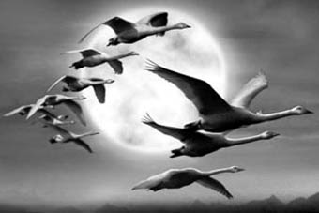

II. Tìm hiểu văn bản
“Sông được lúc dềnh dàng
Chim bắt đầu vội vã
Có đám mây mùa hạ
Vắt nửa mình sang thu”
2. Khổ 2: Cảm nhận về những chuyển biến của không gian đất trời vào khoảnh khắc giao mùa rõ rệt hơn
- Sông lúc vào thu không còn chảy dữ dội như những ngày hè mà “dềnh dàng”, êm ả.
+ Từ láy “dềnh dàng” và phép nhân hoá gợi lên dáng vẻ khoan thai, thong thả của dòng sông mùa thu, khiến con sông sống trở nên gần gũi với con người.
+ Dòng sông vừa dềnh dàng chảy vừa như lắng lại trong ngẫm ngợi, suy tư.
- Đối lập với hình ảnh dòng sông là hình ảnh : Chim bắt đầu vội vã
+ Nhân hóa: Chim bay đi tránh rét ở những miền ấm áp hơn.
+ Bắt đầu: gợi sự cảm nhận tinh tế
-> Sự trái chiều của thiên nhiên tạonên sự khác biệt của vạn vật trong khoảnh khắc giao mùa.

Slide 16
“Sông được lúc dềnh dàng
Chim bắt đầu vội vã
Có đám mây mùa hạ
Vắt nửa mình sang thu”
II. Tìm hiểu văn bản
- Hình ảnh : đám mây mùa hạ vắt nửa mình sang thu
+ Là một liên tưởng sáng tạo thú vị của tác giả.
+ Đám mây mềm mại, duyên dáng kéo dài trên bầu trời cao rộng, trong trẻo.
+ Từ “vắt”: được dùng rất độc đáo vừa gợi sợ uyển chuyển nhịp nhàng vừa tinh
+ Cách viết "vắt nửa mình" diễn tả thật tinh tế sự chuyển động của thời gian.
+ Nghệ thuật nhân hóa gợi hình ảnh đám mây có sự uyển chuyển, duyên dáng, tinh nghịch.

Slide 17
II. Tìm hiểu văn bản
“Vẫn còn bao nhiêu nắng
Đã vơi dần cơn mưa
Sấm cũng bớt bất ngờ
Trên hàng cây đúng tuổi”.
3. Khổ 3: Những suy nghĩ, triết lí về cuộc đời và con người
- Những biến chuyển của thiên nhiên:
+ Nắng (vẫn còn): nắng dịu dần không còn cái chói chang gay gắt dữ dội.
+ Mưa (đã vơi dần): Mưa ít dần đi đặc biệt là những cơn mưa rào ào ạt bất ngờ.
+ Sấm (bớt bất ngờ): sấm ít hơn, nhỏ hơn
+ Các từ: vẫn còn, bao nhiêu, vơi, bớt: Là từ chỉ mức độ được sắp xếp theo trình tự giảm dần ->Dấu hiệu mùa hạ vơi dần.

Slide 18
II. Tìm hiểu văn bản
“Vẫn còn bao nhiêu nắng
Đã vơi dần cơn mưa
Sấm cũng bớt bất ngờ
Trên hàng cây đúng tuổi”.
- Hai câu thơ cuối có hai tầng ý nghĩa:
+ Nghĩa thực: Lúc sang thu, đã bớt đi những tiếng sấm bất ngờ. Hàng cây lâu năm không còn bị giật mình, nghiêng ngả bởi sấm chớp, mưa gió nữa.
+ Nghĩa ẩn dụ: “Sấm” chỉ những biến động bất thường, những thử thách trong cuộc đời con người; “hàng cây đứng tuổi” chỉ con người đã từng trải, đã đến tuổi xế chiều.
=> Ý nghĩa triết lý: Khi con người đã từng trải thì cũng vững vàng hơn trước những tác động bất thường của ngoại cảnh, của cuộc đời.

Slide 19
SANG THU
- HỮU THỈNH -
II. Tìm hiểu văn bản
III. Tổng kết (GHI NHỚ/SGK/71)
1. Nghệ thuật
- Thể thơ năm chữ, âm điệu nhẹ nhàng, tha thiết.
- Từ ngữ giàu hình ảnh gợi cảm.
Nhân hoá ẩn dụ liên tưởng.
2. Nội dung
- Những cảm nhận tinh tế của nhà thơ về vẻ đẹp của thiên nhiên trong khoảnh khắc giao mùa.
- Qua đó bộc lộ tình yêu thiên nhiên tha thiết, sự quan tâm đến cuộc sống con người, đất nước của nhà thơ.

Slide 20

















SƠ ĐỒ TƯ DUY : SANG THU ( Hữu Thỉnh )
Tín hiệu báo thu về: Những biến chuyển nhẹ nhàng của thiên nhiên trong khoảnh khắc giao mùa ( hương ổi, gió se, sương chùng chình…). Bức tranh giao mùa nồng nàn hơi ấm làng quê trong cảm nhận ngỡ ngàng của tác giả.
Hữu Thỉnh ( 1942), quê ở Tam Dương- Vĩnh Phúc, là nhà thơ trưởng thành trong kháng chiến chống Mỹ, thường viết về con người và cuộc sống làng quê.
Bài thơ sáng tác năm 1977, in trong tập “ Từ chiến hào đến thành phố”
TÁC GIẢ
NỘI DUNG
Quang cảnh đất trời sang thu: Đất trời biến chuyển sang thu nhẹ nhàng mà rõ rệt.( nắng nhạt, mưa vơi, sấm cũng bớt bất ngờ…)
TÁC PHẨM
Biện pháp nhân hóa, ẩn dụ kết hợp với đối lập tương phản.
Những biến chuyển âm thầm trong lòng cảnh vật: đất trời chuyển mùa, cảnh vật thời tiết thay đổi gợi suy ngẫm sâu xa kín đáo => cảnh vật sang thu và con người cũng ở độ “ sang thu”
Sử dụng nhiều từ láy gợi tả, hình ảnh giàu tính tượng trưng.
NGHỆ THUẬT
Ý NGHĨA VĂN BẢN
Bài thơ có nhiều lớp nghĩa : Trời đất sang thu; đời sống cảnh vật sang thu; đời người sang thu.
Cảm nhận tinh tế của nhà thơ trước thiên nhiên ở thời điểm giao mùa, thể hiện tình cảm tha thiết , trân trọng vẻ đẹp của quê hương xứ sở.
Suy ngẫm sâu lắng về con người, về cuộc đời.

Slide 21
IV. LUYỆN TẬP
Bài tập 1: Giải thích ý nghĩa nhan đề bài thơ.
Gợi ý:
- Nhan đề sử dụng phép đảo ngữ gợi khoảnh khắc giao mùa từ hạ sang thu, thể hiện cảm nhận tinh tế, sự giao cảm giữa con người với cảnh vật và ẩn giấu tâm sự con người, cuộc đời bước sang thu.
- Nhan đề “Sang thu” giúp người đọc cảm nhận được những tín hiệu đặc trưng của mùa thu ở đồng bằng Bắc Bộ Việt Nam.
- Nhan đề này cũng bộc lộ những cảm nhận tinh tế của Hữu Thỉnh về sự chuyển biến của đất trời khoảnh khắc thu sang.

Slide 22
Đọc, Tìm hiểu chú thích :
Tìm hiểu văn bản:
Tổng kết
Luyện tập
Một số bài thơ tiêu biểu
- Chùm thơ thu (Thu điếu, Thu vịnh, Thu ẩm)
Nguyễn Khuyến
- Thu dạ (Hồ Chí Minh)
- Đây muà thu tới (Xuân Diệu)
- Tiếng thu (Lưu Trọng Lư)

Slide 23
Những câu thơ hay về mùa thu
Ao thu lạnh lẽo nước trong veo
Một chiếc thuyền câu bé tẹo teo...
(Thu điếu – Nguyễn Khuyến )
Sắc đâu nhuộm ố quan hà
Cỏ vàng, cây đỏ, bóng tà tà dương.
(Cảm thu, tiền thu – Tản Đà )
Gieáng ngoïc, sen taøn boâng heát thaém
Röøng phong laù ruïng tieáng nhö möa.
(Thu - Ngoâ Chi Lan )
Trôøi thu thay aùo môùi
Trong bieác noùi cöôøi thieát tha.
(Ñaát nöôùc - Nguyeãn Ñình Thi)
Em không nghe rừng thu
Lá thu rơi xào xạc
Con nai vàng ngơ ngác
Đạp trên lá vàng khô
(Tiếng thu- Lưu Trọng Lư )
OÂ ! Hay buoàn vöông caây ngoâ ñoàng
Vaøng rôi ! Vaøng rôi: thu meânh moâng.
(Tì Baø - Bích Kheâ)

Slide 24
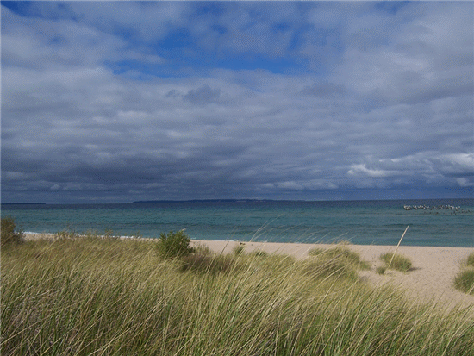
Hữu Thỉnh thuộc lớp nhà thơ trưởng thành vào thời kì nào?
Thời kì đầu cuộc kháng chiến chống Mĩ

Slide 25
Bµi tËp 2
Viết đoạn văn cảm nhận khổ 1 bài thơ “Sang thu” của Hữu Thỉnh

